Slide 1
הרצאת סמינר
תכנות מערכות דפנסיבי

Slide 2
נושאי ההרצאה
שפת C++
מבנה הזיכרון
סוגי מתקפות והגנות
פייתון
בעיות ואיומי אבטחה
מודעות = הגנה
תקשורת
פרטוקולי אבטחה ואימות
מתקפות שונות בתקשורת
אבטחת מערכת
מתקפות ודרכי מניעה
פרויקט להמחשת מערכת מאובטחת

Slide 3
שפת C++ - מודל הזכרון
.text
Low Address
Function #3 stack frame
.data
.bss
Function #2 stack frame
some variable
another variable
Heap
buffer
Saved stack pointer
Saved return address
Stack
Function #1 stack frame
High Address

Slide 4
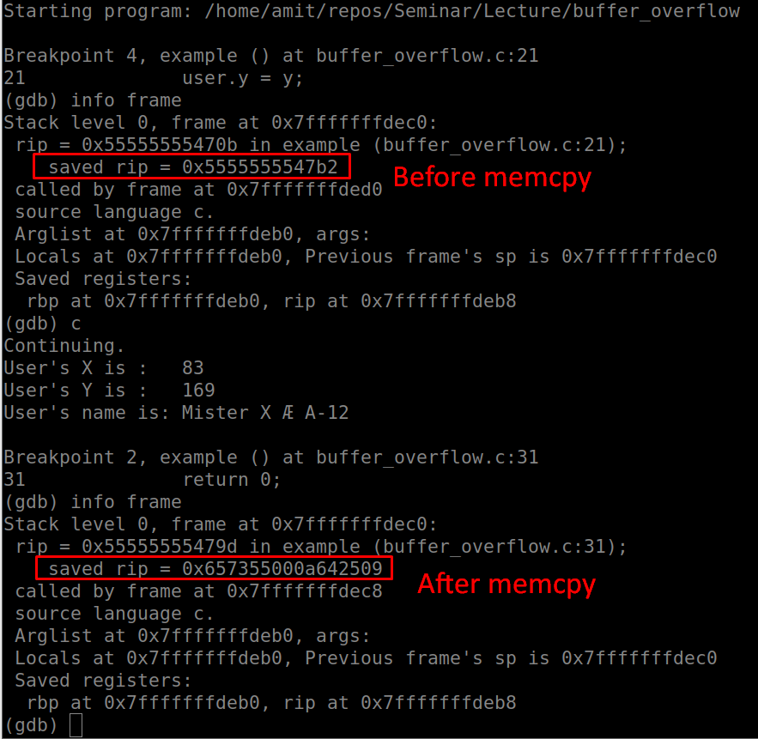
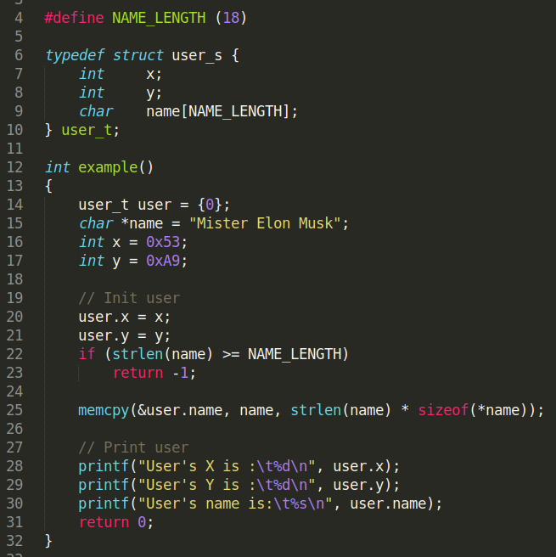
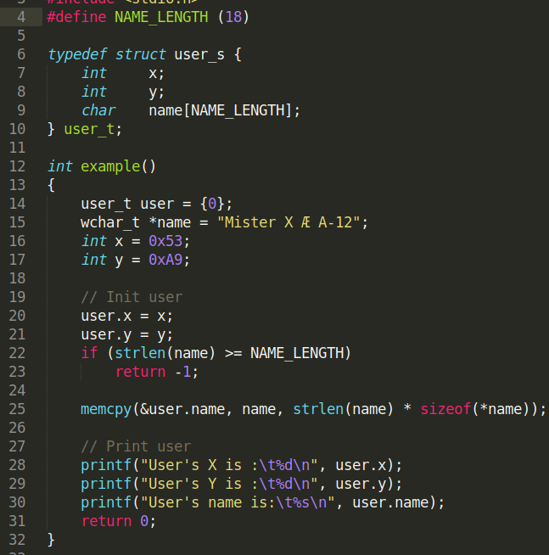
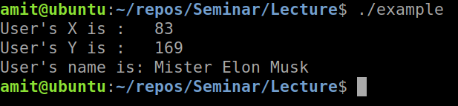
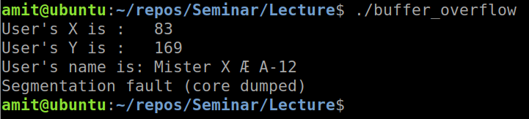
שפת C++ - Buffer Overflow
Low Address
Function #3 stack frame
x = 0x53
some variable
y = 0xA9
another variable
buffer
buffer
M | i | s | t | e | r
‘ ‘ | E | l | o | n | ‘ ‘
M | u | s | k | 0x0 | 0x0
M | 0x0 | i | 0x0 | s | 0x0
t | 0x0 | e | 0x0 | r | 0x0
‘ ‘ | 0x0 | X | 0x0 | ‘ ‘ | 0x0
Stack Pointer = 0x ???
Stack Pointer = 0xFFFD1C
Saved stack pointer
Return Address = 0x8001C
Saved return address
Return Address = 0x ???
Function #1 stack frame
High Address

Slide 5
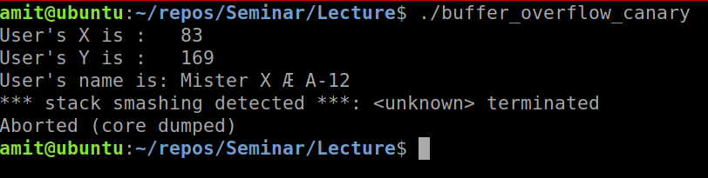
Buffer Overflow - הגנות
Low Address
Function #3 stack frame
some variable
another variable
buffer
Stack canary
Saved stack pointer
Saved return address
Function #1 stack frame
High Address

Slide 6
Buffer Overflow - הגנות
Low Address
ASLR
NX bit
Function #3 stack frame
.text
.data
some variable
another variable
.bss
buffer
Heap
Stack canary
Saved stack pointer
Saved return address
Function #1 stack frame
High Address
Stack
Notes:
Address Space Layout Randomization
No eXecute bit

Slide 7
שפת C++ - ROP
Return Oriented Programming
יכול לעקוף את ההגבלות:
NX bit – אי אפשר לכתוב קוד משלנו.
ASLR – לא יודעים היכן טעון כל segment.
Stack canary – לא ניתן לדרוס מבלי לדעת את ה-canary.
דרישות להשמשה:
Forking Server
אנחנו שולטים בגודל ה-buffer.

Slide 8
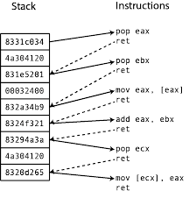
שפת C++ - ROP
Low Address
שלבים ל-ROP מוצלח:
חיפוש גודל ה-buffer.
דריסת ה-stack canary – בית אחר בית.
דריסת ה-rbp – הדלפת כתובת stack.
דריסת ה-rip – הדלפת כתובת .text
חיפוש gadget-ים:
Function #3 stack frame
some variable
another variable
buffer
Stack canary
00 | A1 | EF | 51 | B6 | 33 | C6 | 7D
0x7DC633B651EFA100
Saved stack pointer
18 | CA | 43 | 3B | D1 | FF | FF | FF
0xFFFFFFD13B43CA18
Saved return address
F4 | 86 | DA | C1 | 01 | 80 | 00 | 00
0x8001C1DA86F4
Function #1 stack frame
High Address

Slide 9
ROP – הגנות
.text
Low Address
Shadow Stack
מחסנית ששומרת רק את כתובות החזרה.
כאשר מבצעים חזרה מפונקציה (RET), משווים את כתובת החזרה שהוצאנו מה-Stack לכתובת החזרה ששמורה ב-Shadow Stack.
חסרונות:
מבנה לא אופטימלי של הזיכרון, כפי שניתן לראות באיור.
צריך shadow stack נפרד לכל thread (בדומה למחסנית).
עדיין אינה נתמכת בכל המעבדים / קומפיילרים (לא קיים ב-GCC לדוגמא).
לא תומך ב-Exception-ים בצורה טובה.
.data
.bss
Shadow Stack
Heap
High Address
Stack

Slide 10
ROP – הגנות
Low Address
Reversed Stack
המחסנית מתקדמת בכיוון ההפוך.
משתנה לוקאלי של הפונקציה הנוכחית לא יכול לדרוס את כתובת החזרה של אותה הפונקציה.
חסרונות:
לא מגן לחלוטין – אם מעבירים לפונקציה מצביע למשתנה על ה-stack הוא עלול לדרוס את כתובת החזרה שלה – אך זה הרבה פחות נפוץ.
לא בכל ארכיטקטורה יש תמיכה.
במעבדי ARM מודרניים הדבר נתמך ב-Instruction Set (צריך להתאים את הקומפיילר).
במעבדי x86 אין תמיכה, אך פורסם מאמר שמראה שניתן להוסיף תמיכה בקומפיילרים עם תקורה נמוכה יחסית.
מבנה לא אופטימלי של הזיכרון, כיוון שהמחסנית וה-Heap מתקדמים לאותו כיוון.
Function #3 stack frame
some variable
another variable
buffer
Stack canary
Saved stack pointer
Saved return address
Function #1 stack frame
High Address

Slide 11
Problem Demonstration
Notes:
Echo Server

Slide 12
Solution #1 - Threads

Slide 13


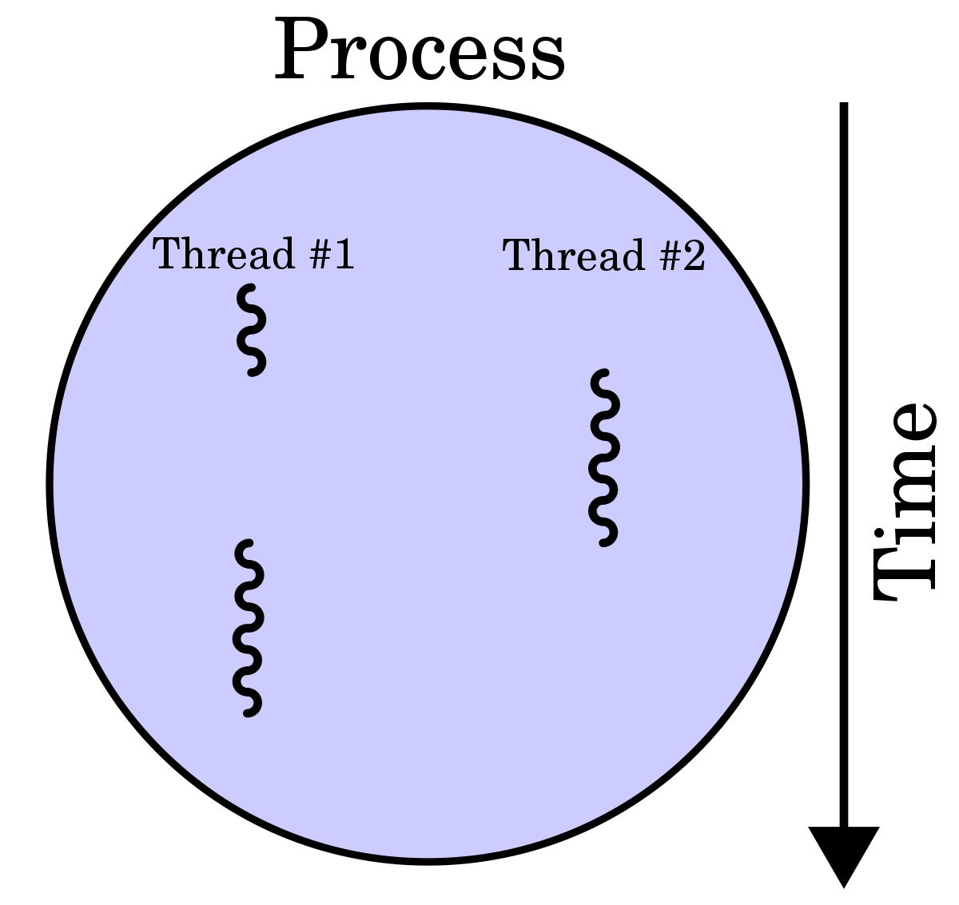
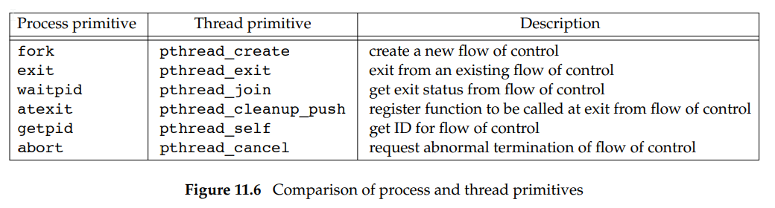
Threads
pthread library
int pthread_create(pthread_t *thread, const pthread_attr_t *thread_attributes, void *(*start_routine) (void *), void *arg);
int pthread_join(pthread_t thread, void **retval);
From Advanced Programming in the UNIX ® Environment
Notes:
thread – The thread ID (mostly an int, but could be struct)
Thread_attributes – Some attributes of the thread
start_routine – The function to run on start
arg – The argument passed to start_routine

Slide 14
Threads - Demonstration
Notes:
Threads

Slide 15
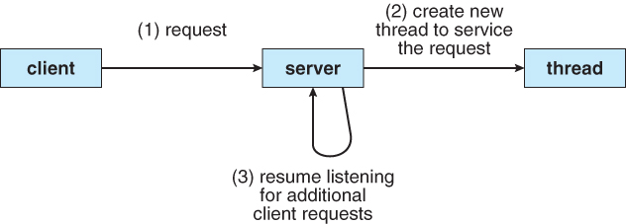
Threads
Each client get it’s own thread.
The main thread listens for incoming client requests.
Notes:
Show “Echo Server”

Slide 16
Threads - Demonstration
Notes:
Threaded Echo Server

Slide 17
Solution #2 - Select

Slide 18
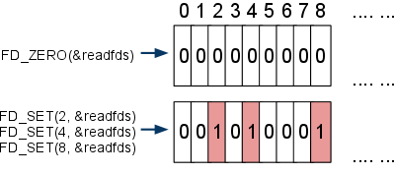
Select
int select(int nfds, fd_set *readfds, fd_set *writefds, fd_set *exceptfds, struct timeval *timeout);
void FD_CLR(int fd, fd_set *set);
int FD_ISSET(int fd, fd_set *set);
void FD_SET(int fd, fd_set *set);
void FD_ZERO(fd_set *set);
Notes:
nfds = maximum fd number + 1 (not count!)
Return value of select: number of fd’s waiting for IO
fd sets bits are updated according to the fds that are waiting for action.

Slide 19
Select - Demonstration
Notes:
select

Slide 20
Solution #3 - Poll

Slide 21
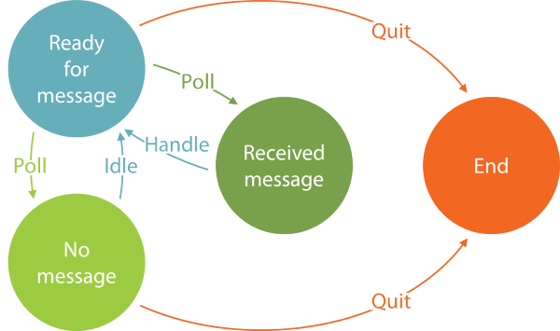
Poll
int poll(struct pollfd *fds, nfds_t nfds, int timeout);
struct pollfd {
int fd; /* file descriptor */
short events; /* requested events */
short revents; /* returned events */
};
POLLIN, POLLOUT, POLLHUP, …
POLLRDHUP – since Linux 2.6.17
Notes:
nfds = number of elements in fds array
Return value of poll: number of fd’s waiting for IO
Revents is updated according to the fds that are waiting for action.

Slide 22
Poll - Demonstration
Notes:
poll

Slide 23
Tips & Tricks
epoll function – wait for event, not IO.
ppoll, pselect functions – wait for either a fd or a signal.
Avoids deadlock by atomic operations, see ‘man pselect’.
select in python is FUN!

Slide 24
Broadcast

Slide 25
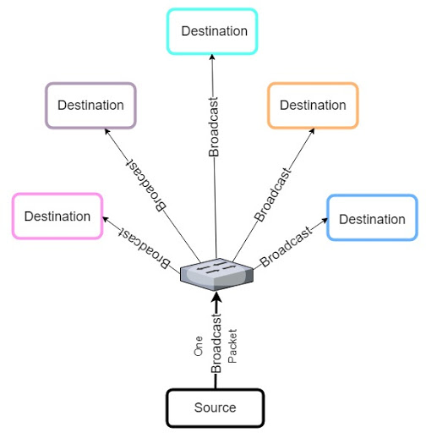
Broadcast
Sending a message to all network stations.
Allows clients to find servers, or server to identify themselves in the network.
Usually, routers are configured to not forward a broadcast beyond the LAN.
Overloading the network with broadcasts can slow network communication.
This is called a broadcast storm.
Use with cautious!

Slide 26
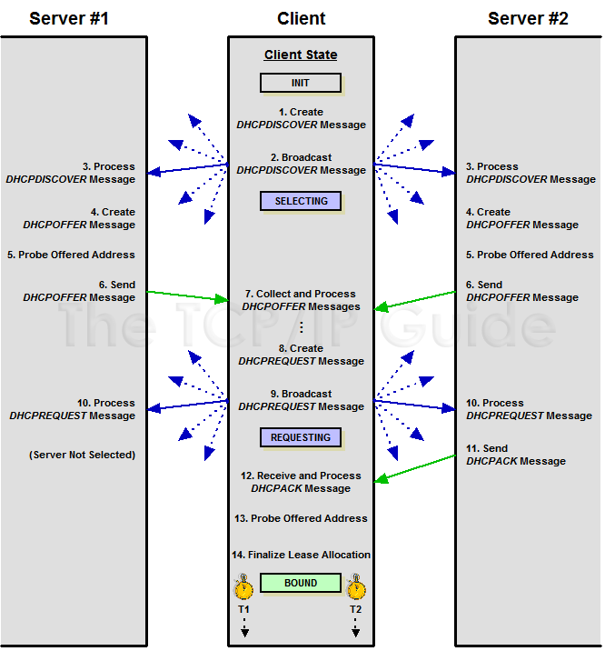
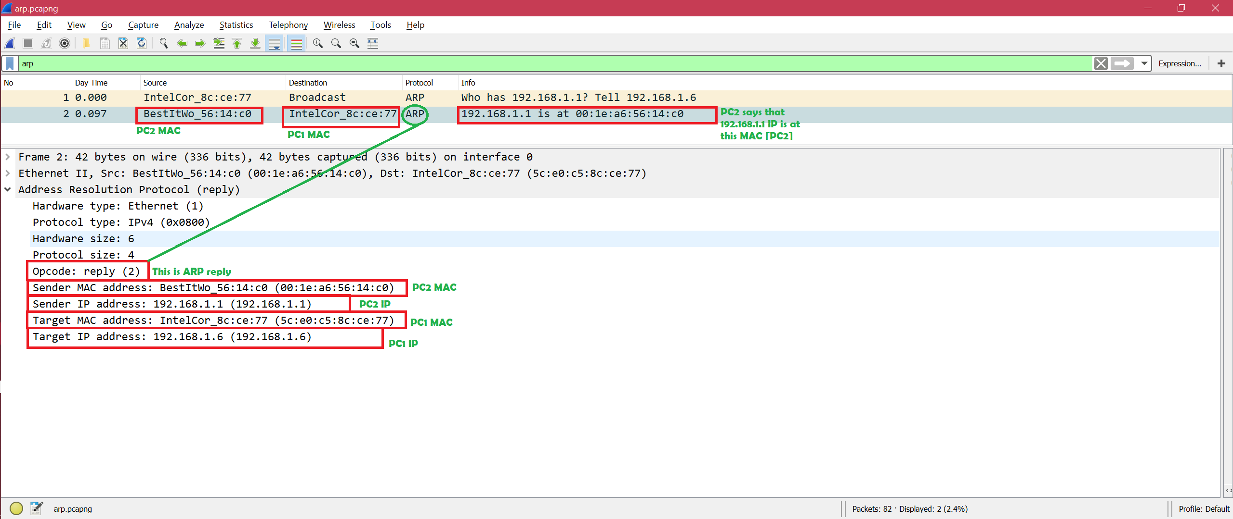
Broadcast Examples
DHCP
Discover
Discover
ARP
Offer
Offer
Request
Request
Ack
Another Examples: NetBIOS, WOL

Slide 27
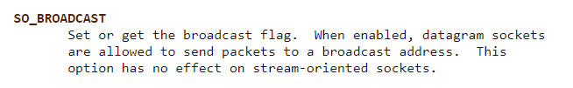
Broadcast
To send a UDP broadcast:
int enabled = 1;
setsockopt(socket_fd, SOL_SOCKET, SO_BROADCAST, &enabled, sizeof(enabled));
To send lower layered broadcast (ARP):
Use raw sockets.
Notes:
SO_BROADCAST flag
SOL_SOCKET – Changing an option for the socket

Slide 28
Broadcast - Demonstration
Notes:
broadcast

Slide 29
Sources
Beej's Guide to Network Programming
Advanced Programming in the UNIX ® Environment
https://github.com/amit-sides/MultithreadedServers
?

